Slide 1
DISEMINACIÓN DE LA HORA OFICIAL
LOS MÉTODOS MAS IMPORTANTES
Ing. Francisco J. Jiménez Tapia
Centro Nacional de Metrología, CENAM
fjimenez@cenam.mx
Notes:
____________________________________________________________________________________________________________________________________________________________________________________________________________________________________________________________________________________________________________________________________________________________________________________________________________________________________________________________________________________________________________________________________________________________________________________________________________________________________________________________________________________________________________________________________________________________________________________________________________________________________________________________________________________________________________________________________________________________________________________________________________________________________________________________________________________________________________________________________________

Slide 2
Contenido
Diseminación de la hora oficial
Vía Telefónica
Vía protocolo NTP
Vía Radio comercial (voz)
Vía Radio NMI (código)
Vía Web
Notes:
____________________________________________________________________________________________________________________________________________________________________________________________________________________________________________________________________________________________________________________________________________________________________________________________________________________________________________________________________________________________________________________________________________________________________________________________________________________________________________________________________________________________________________________________________________________________________________________________________________________________________________________________________________________________________________________________________________________________________________________________________________________________________________________________________________________________________________________________________________

Slide 3


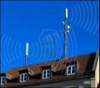
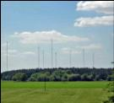
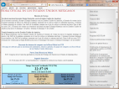

VISTA GENERAL
CONJUNTO DE RELOJES ATÓMICOS
1PPS
INTEGRADOR O GENERADOR DE LA ESCALA DE TIEMPO UTC(k)
UTC(k)
SIMT(k)
9/OCT/2014
12h15m27s
9/OCT/2014
12h15m28s
9/OCT/2014
12h15m29s
TELÉFONO
NTP
ESTACIÓN DE RADIO COMERCIAL (VOZ)
ESTACIÓN DE RADIO INM (CÓDIGO)
PÁGINA WEB

Slide 4

TELÉFONO
CONJUNTO DE RELOJES ATÓMICOS
1PPS
INTEGRADOR O GENERADOR DE LA ESCALA DE TIEMPO UTC(k) O SIMT(k)
UTC(k)
SIMT(k)
28/ENE/2015
12h15m27s
28/ENE/2015
12h15m28s
28/ENE/2015
12h15m29s
SERVIDOR DE TIEMPO POR VOZ
ZONA HORARIA
UTC ± N (-3)
HORA LOCAL
28/ENE/2015
9h15m27s
28/ENE/2015
9h15m28s
28/ENE/2015
9h15m29s
Líneas telefónicas convencionales

Slide 5
FUNCIONAMIENTO
Conjunto archivos de audio
Generales:
Mensaje de bienvenida (CNM.wav ♫ Centro Nacional de Metrología ♫)
Zona Horaria (TC.wav ♫ Tiempo del Centro ♫)
Horas:
00h (00_h.wav ♫cero horas♫)
01h (01_h.wav ♫una hora♫)
…
23h (23_h.wav ♫veintitrés horas♫)
Minutos:
00m (00_m.wav ♫cero minutos♫)
01m (01_m.wav ♫un minuto♫)
.
59h (59_m.wav ♫cincuenta y nueve minutos♫)
Segundos:
00s (00_s.wav ♫cero segundos♫)
01s (01_s.wav ♫un segundo♫)
.
59s (59_s.wav ♫cincuenta y nueve segundos♫)
Marca de tiempo:
PIP (PIP.wav ♫♫)

Slide 6
DIAGRAMA DE TIEMPOS
Inicio de llamada
00h 58m 51s
Reproducción de la marca de tiempo
00h 59m 01s
2.2 s
1.8 s
1.8 s
2.2 s
1 s
1 s
vacío
PIP
cero horas
un segundo
Tiempo del Centro
cincuenta y nueve minutos
Centro Nacional de Metrología

Slide 7
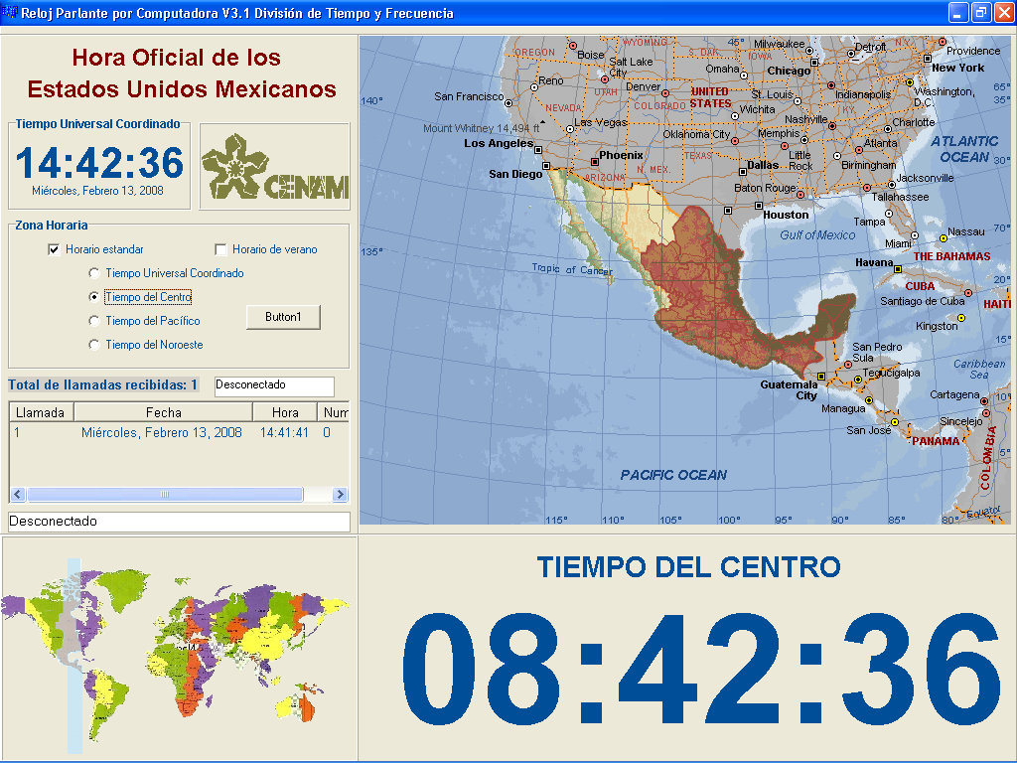

As click en el icono para escuchar una muestra

Slide 8








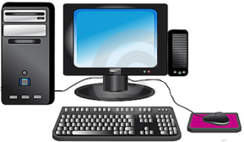

ETAPA EXPERIMENTAL
Usuarios VoIP al interior del CNM
con Teléfono VoIP
con QuteCom
Usuarios VoIP
Externos
INTERNET
con Teléfono VoIP
RED LAN DEL CENAM
con QuteCom
PSTN
LÍNEAS ANALÓGICAS
Tiempo
del Centro
Cable telefónico UTP
SERVIDOR DE
LA HORA POR VOZ
UTC(CNM)
Tiempo
del Pacífico
FXO
Tiempo
del Noroeste
TDM-410
Tiempo
del sureste
Symmetricom BC635PCI
SO Linux (Centos)
FXS’s

Slide 9

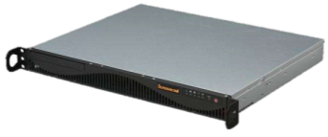
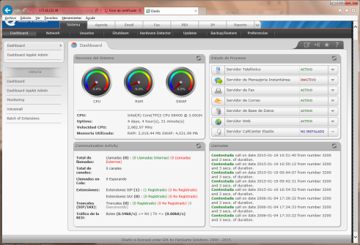
PROYECTO FINAL
TIEMPO DEL NOROESTE
TIEMPO DEL PACÍFICO
TIEMPO DEL CENTRO
TIEMPO DEL SURESTE
UTC(CNM)
Interface WEB
Servidor de tiempo por Voz

Slide 10

SERVIDOR DE TIEMPO NTP
CONJUNTO DE RELOJES ATÓMICOS
1PPS
SERVIDOR DE TIEMPO NTP
UTC(k)
SIMT(k)
28/ENE/2015
12h15m27s
28/ENE/2015
12h15m28s
28/ENE/2015
12h15m29s
RED LAN DEL NMI
INTERNET
Cliente NTP al interior del NMI
Cliente NTP externo

Slide 11
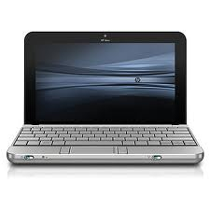

EL PROTOCOLO NTP
12:54:30.549
Solicitud de tiempo
T1
T2
T4
T3
Estampa de tiempo
SERVIDOR DE TIEMPO
CLIENTE DE TIEMPO
Nombre de la Estampa de tiempo | ID | Cuando es generada
Estampa de tiempo Original | T1 | momento de la petición enviada por el cliente
Recepción de la Estampa de tiempo | T2 | tiempo de solicitud recibido por el servidor
Transmisión de la Estampa de tiempo | T3 | tiempo de respuesta enviado por el servidor
Destino de la Estampa de tiempo | T4 | tiempo de respuesta recibida por el cliente
El retardo de ida y vuelta “d” y el offset “t” del reloj local están definidos como:
d = (T4 - T1) - (T2 - T3) t = ((T2 - T1) + (T3 - T4)) / 2.
RFC 2030 Simple Network Time Protocol (SNTP) version 4

Slide 12
MEDICION DE SINCRONÍA
Los niveles de sincronía alcanzados por un usuario de NTP depende de varios factores, entre los mas importantes se encuentra la incertidumbre en la medición del tiempo total de transito (TTT), debida principalmente a la condición del jitter de la red o latencia en el momento que la estampa de tiempo se propaga por la misma. Esto último depende, a su vez, del nivel de tráfico de las redes LAN y WAN.

Slide 13
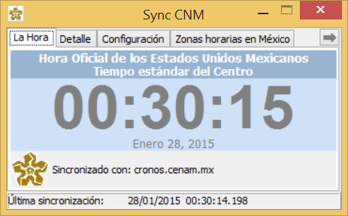
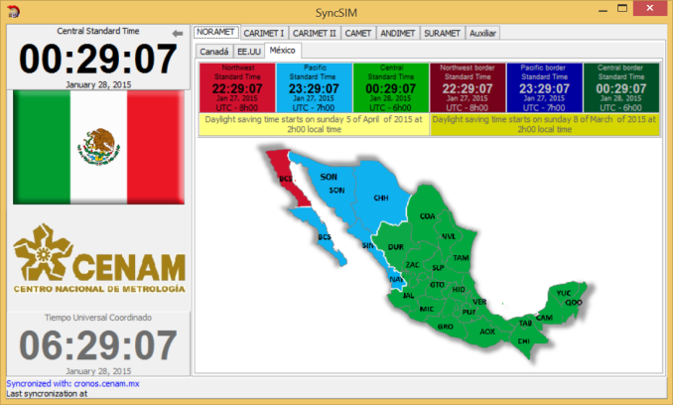
CLIENTES NTP

Slide 14
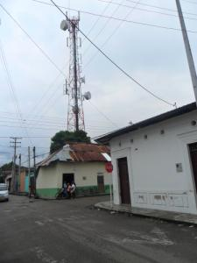
ESTACIÓN DE RADIO COMERCIAL
(VOZ)
CONJUNTO DE RELOJES ATÓMICOS
1PPS
SERVIDOR DE TIEMPO NTP
UTC(k)
SIMT(k)
28/ENE/2015
12h15m27s
28/ENE/2015
12h15m28s
28/ENE/2015
12h15m29s
RED LAN DEL NMI
INTERNET
Cliente NTP al interior del NMI
Estación de radio comercial

Slide 15

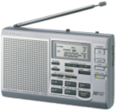
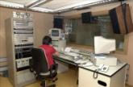
TRANSMISIÓN DE LA HORA POR VOZ

Slide 16
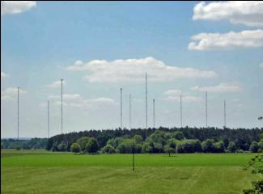
ESTACIÓN DE RADIO NMI
(CÓDIGO)
CONJUNTO DE RELOJES ATÓMICOS
1PPS
SERVIDOR DE TIEMPO NTP
UTC(k)
SIMT(k)
28/ENE/2015
12h15m27s
28/ENE/2015
12h15m28s
28/ENE/2015
12h15m29s
RED LAN DEL NMI
INTERNET
Cliente NTP al interior del NMI
Estación de radio NMI

Slide 17
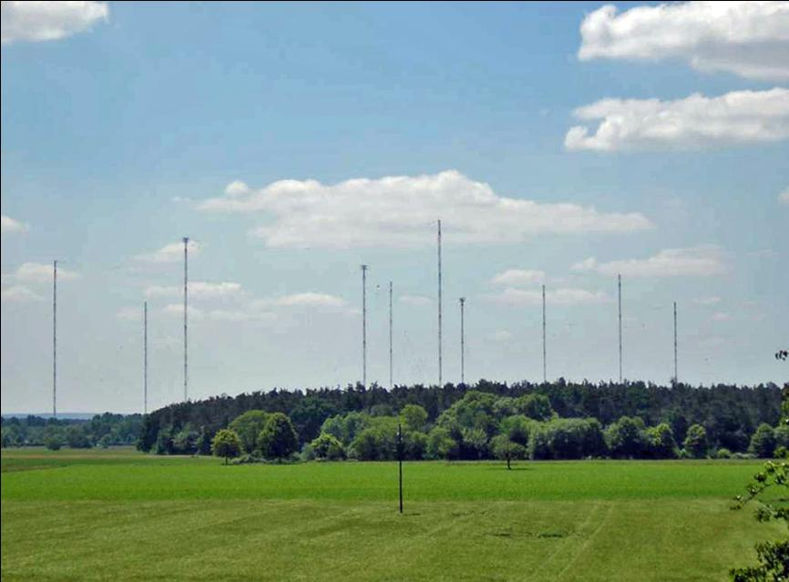

Slide 18
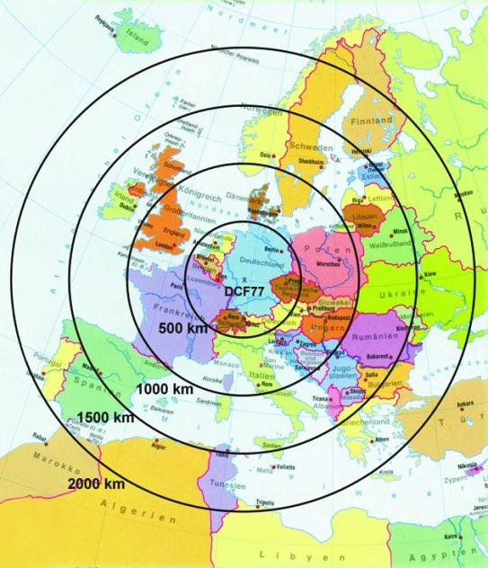
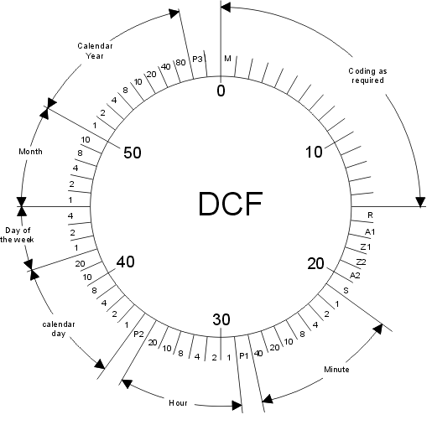
CODIGO DCF77
PTB

Slide 19
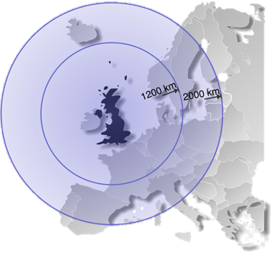
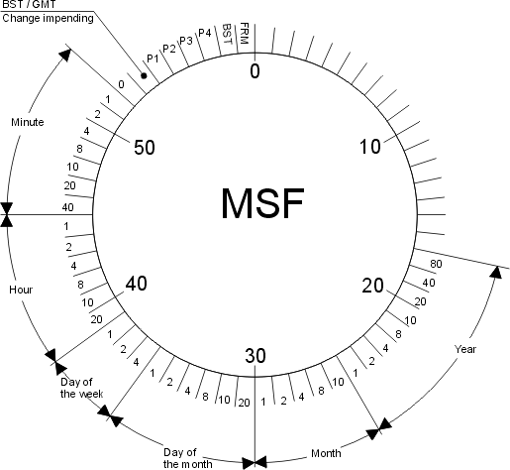
CODIGO MSF
INGLATERRA

Slide 20
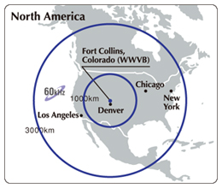
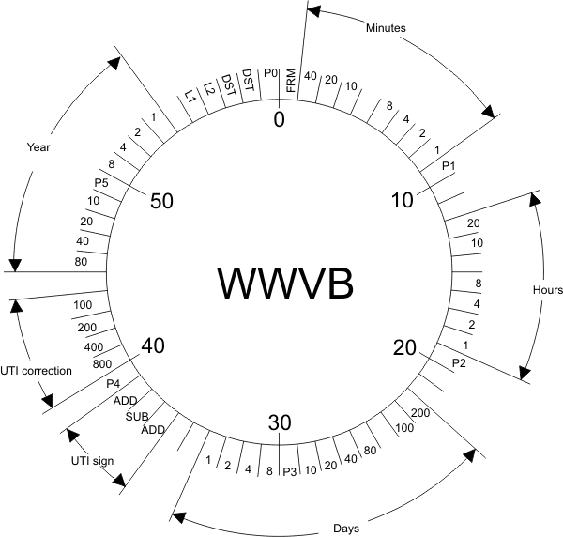
CODIGO WWVB
EUA

Slide 21
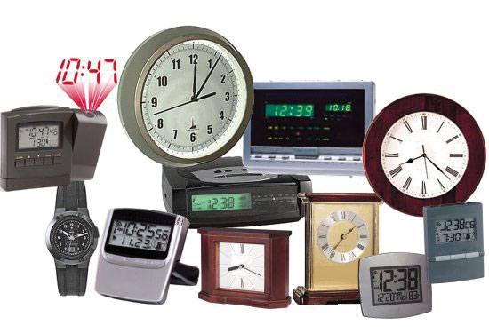
ALGUNOS RELOJES RADIO CONTROLADOS

Slide 22
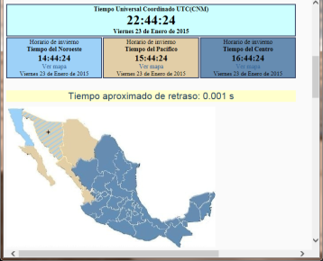

ESTACIÓN DE RADIO NMI
(CÓDIGO)
CONJUNTO DE RELOJES ATÓMICOS
1PPS
SERVIDOR DE TIEMPO NTP
UTC(k)
28/ENE/2015
12h15m27s
28/ENE/2015
12h15m28s
28/ENE/2015
12h15m29s
RED LAN DEL NMI
INTERNET
Cliente NTP al interior del NMI

Slide 23
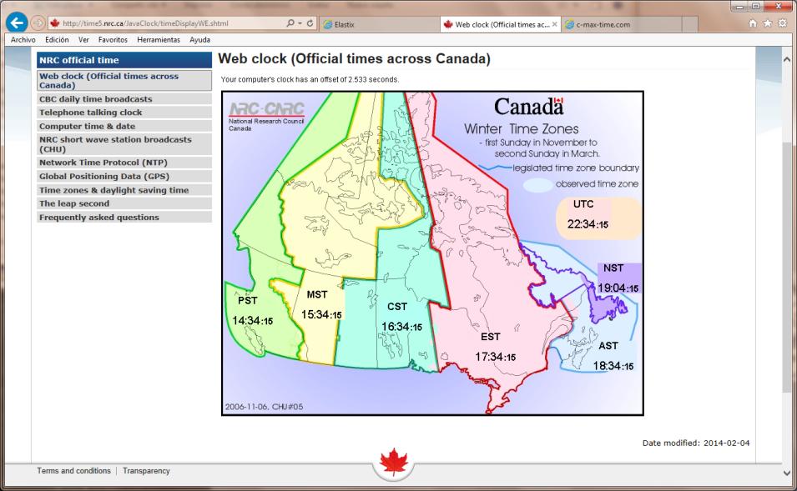
RELOJ WEB DEL NRC
(CANADÁ)

Slide 24
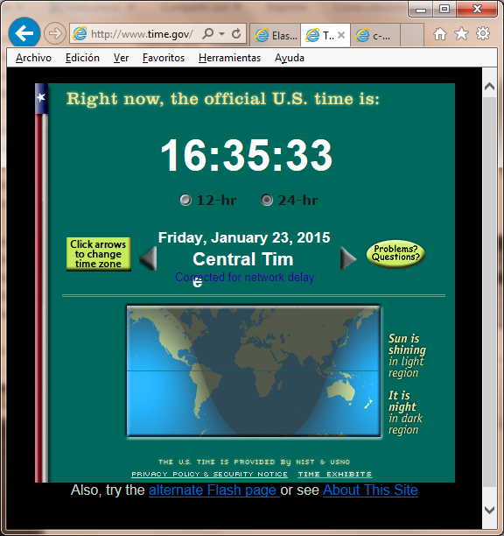
RELOJ WEB DEL NIST
(EUA)

Slide 25
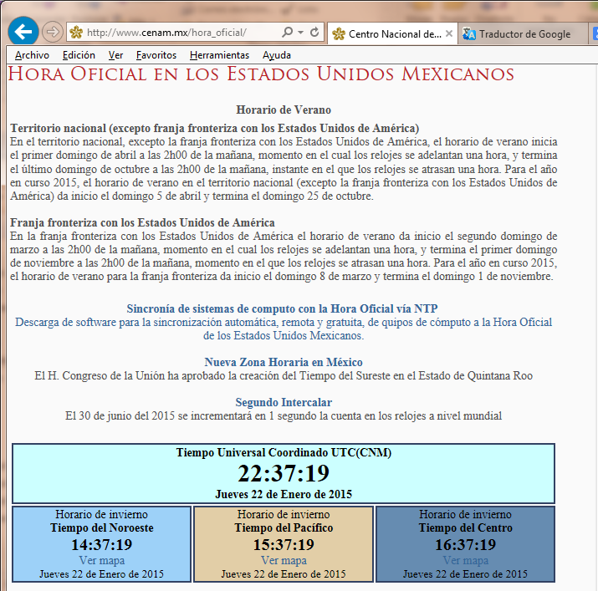

RELOJ WEB DEL CENAM
(MÉXICO)

Slide 26
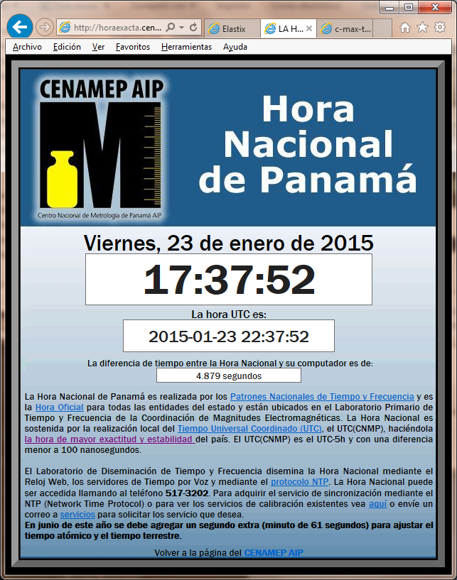
RELOJ WEB DEL CENAMEP
(PANAMÁ)

Slide 27

RELOJ WEB DEL INM
(COLOMBIA)

Slide 28
¡GRACIAS!
Notes:
____________________________________________________________________________________________________________________________________________________________________________________________________________________________________________________________________________________________________________________________________________________________________________________________________________________________________________________________________________________________________________________________________________________________________________________________________________________________________________________________________________________________________________________________________________________________________________________________________________________________________________________________________________________________________________________________________________________________________________________________________________________________________________________________________________________________________________________________________________

